Slide 1
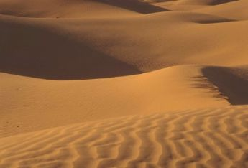





Esta es una creación Pac-Jaz

Slide 2

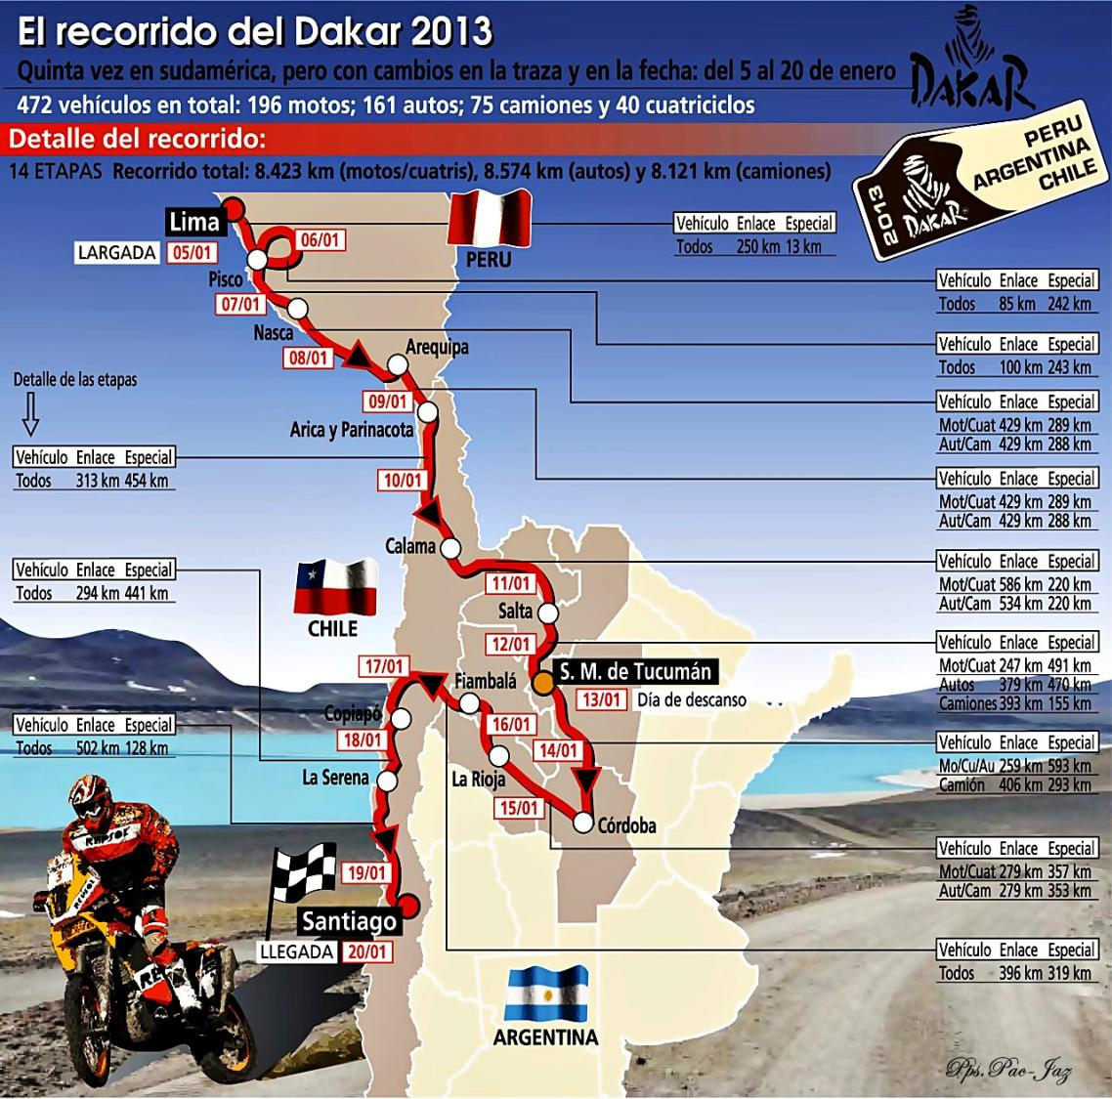

Slide 3
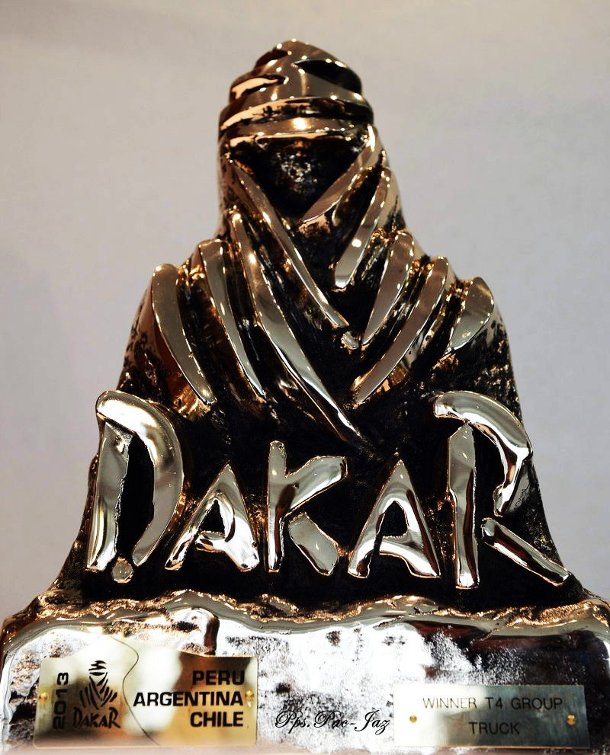

Slide 4
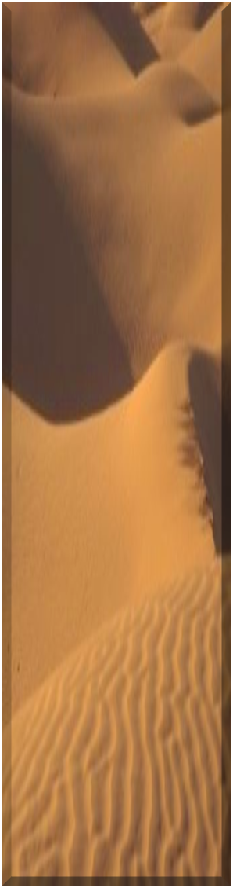
La fiebre por el Rally Dakar 2013, una de las competiciones más importantes y duras del mundo, que este año tuvo como punto de partida el Perú, dio inicio el pasado 5 de enero en Lima superando todas las previsiones de público. La competición, en esta edición, recorrerá tres países: Perú, Argentina y Chile, en cuya Capital, Santiago, tendrá su punto de llegada el próximo 20 de enero.
Es la segunda vez que el Rally más difícil del mundo pasa por territorio peruano. al igual que en la pasada edición en la cual la capital peruana fue punto de llegada de los pilotos. Y esto se debe según opinión unánime de competidores, periodistas y organizadores, que manifestaron que les impresionó la belleza y dificultad de los desiertos del Perú, ideales para una competición de esta dureza.
Esta edición del DAKAR cuenta con 459 vehículos en competencia, 158 automóviles, 187 motocicletas, 39 cuatrimotos y 75 camiones, según infomaron los organizadores.
El Perú estará representado por 26 competidores, la mayor presencia de corredores nacionales en la historia del Dakar.
La ceremonia de partida se realizó en la costa limeña, en el distrito de Chorrillos, donde se instaló un podio para que el público pueda asistir a observar la largada de todos los competidores.
El DAKAR potenciará la imagen del Perú y sus atractivos turísticos podrán ser apreciados por mil millones de personas a través de los medios internacionales y representará unos 500 millones de dólares en publicidad y promoción de la competición en el extranjero.

Slide 5
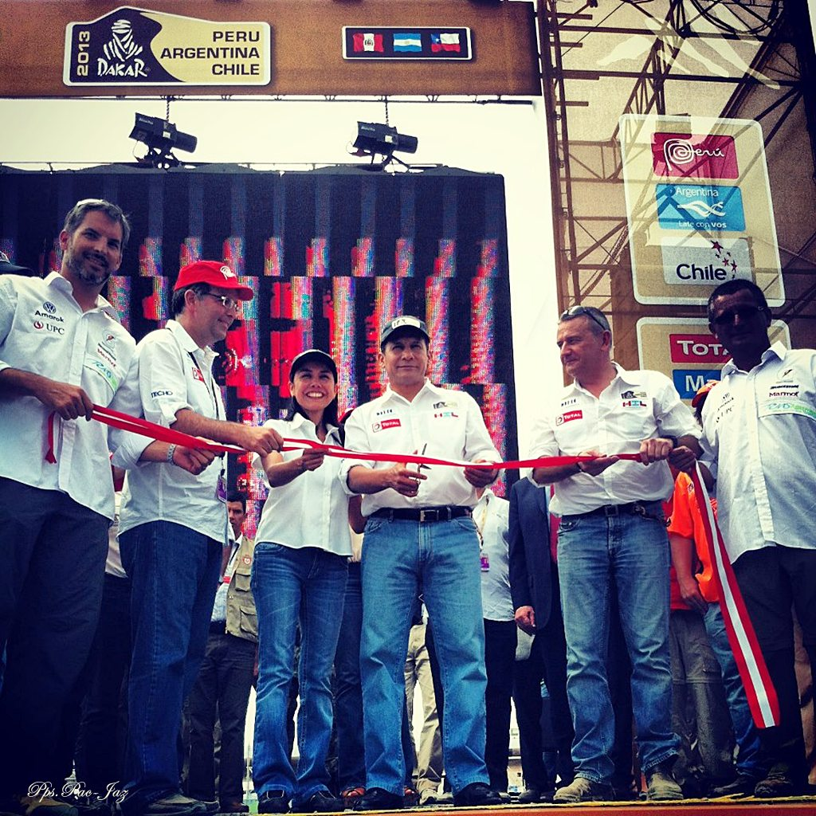
Presidente del Perú Sr. Ollanta Humala
inaugurando el evento

Slide 6
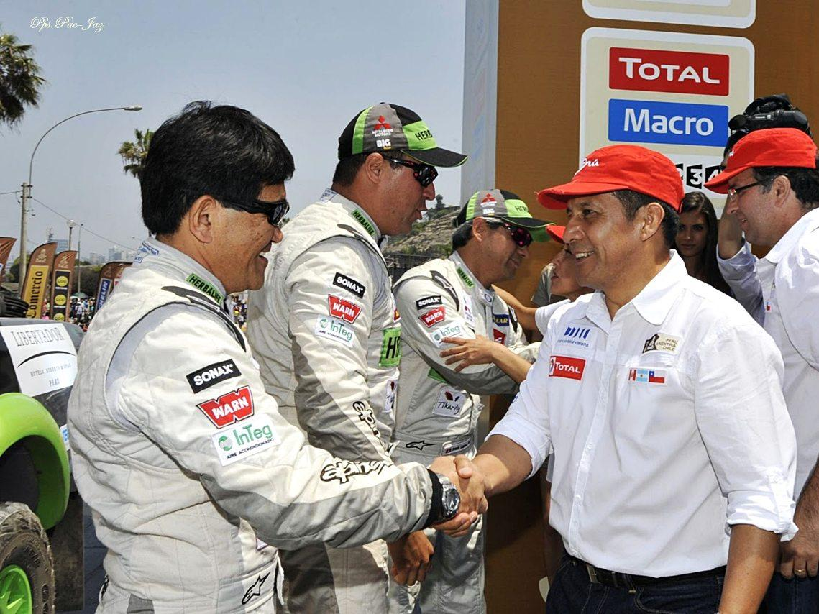

Slide 7
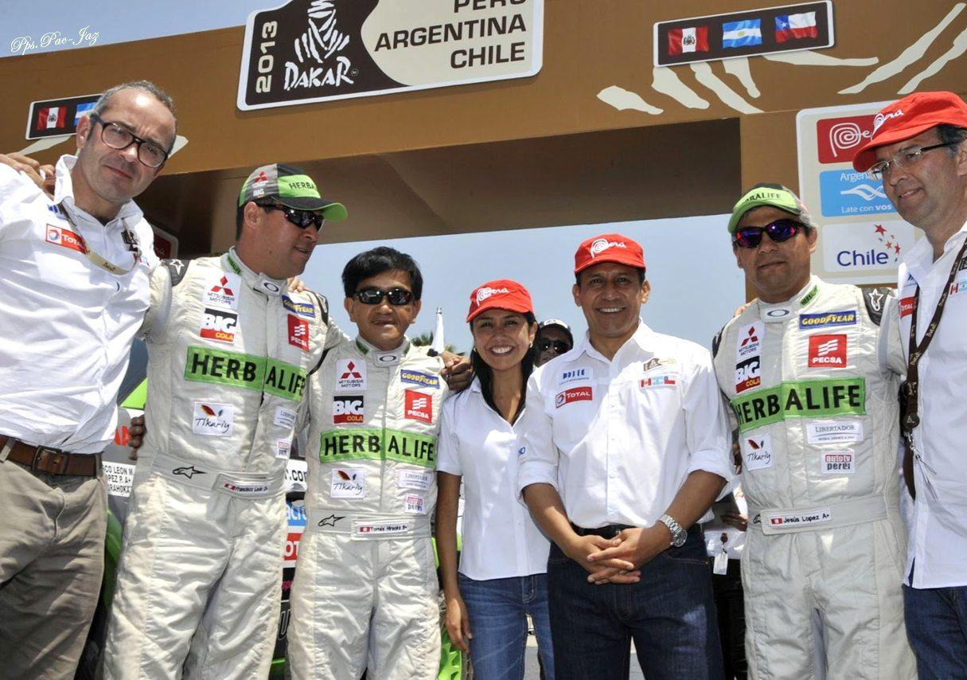

Slide 8
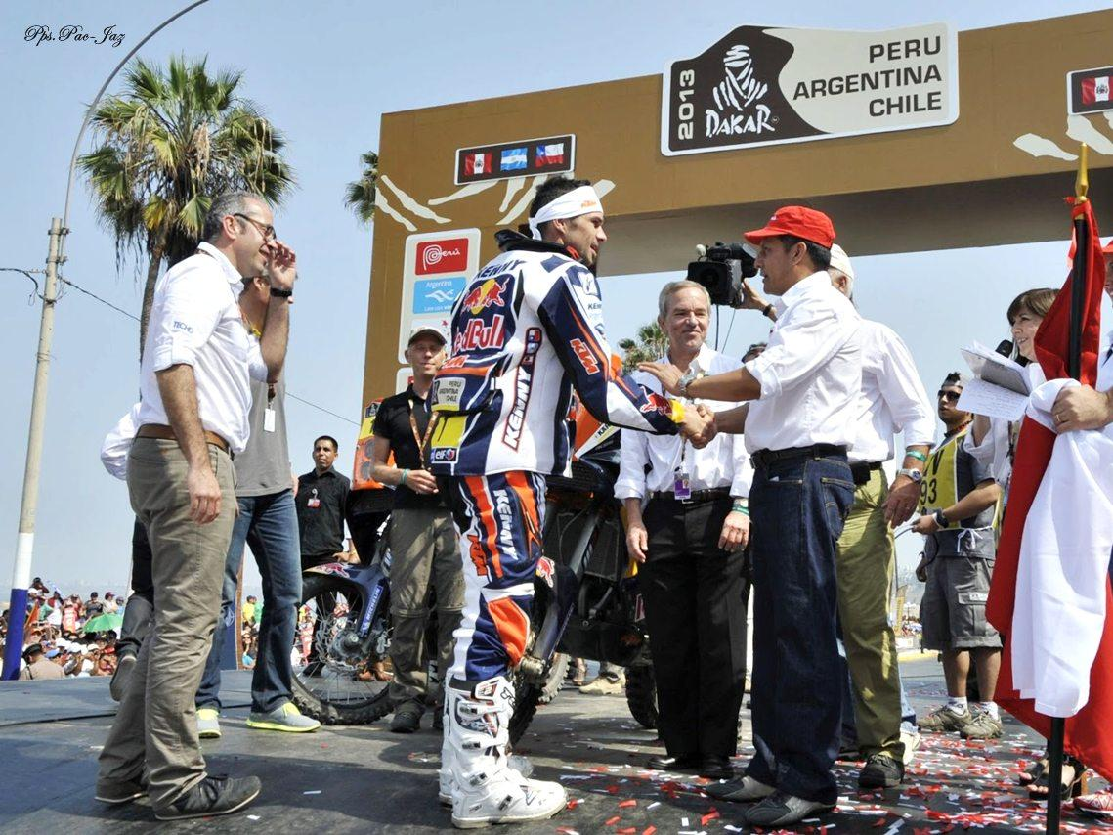

Slide 9
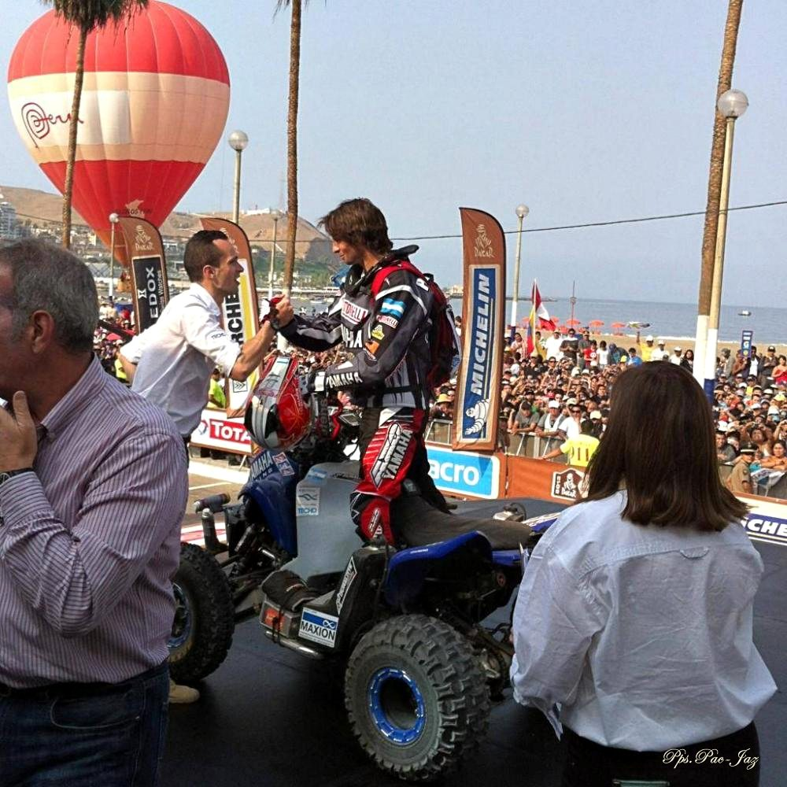

Slide 10
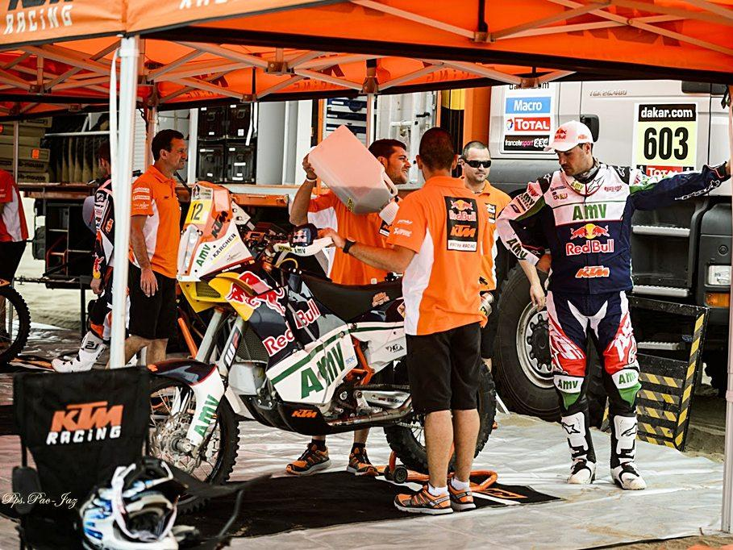

Slide 11
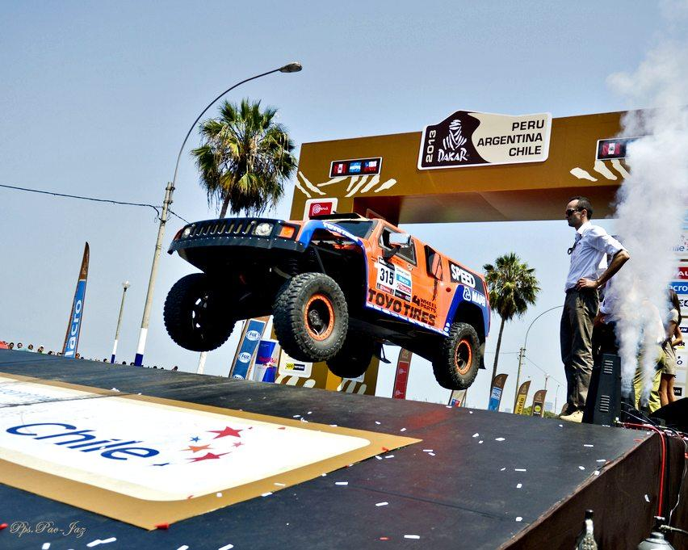

Slide 12
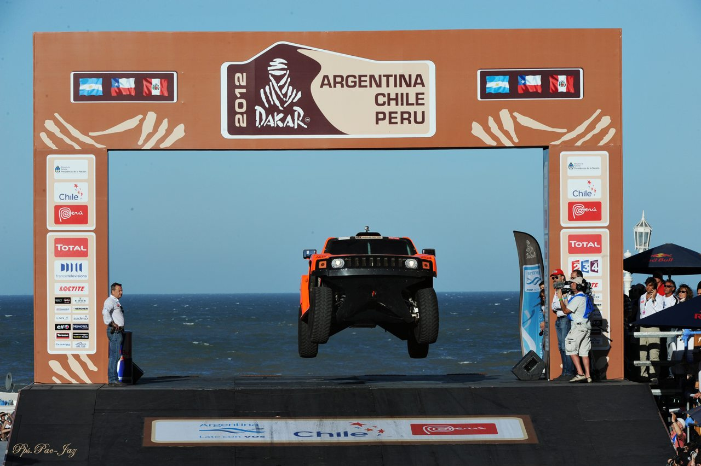

Slide 13
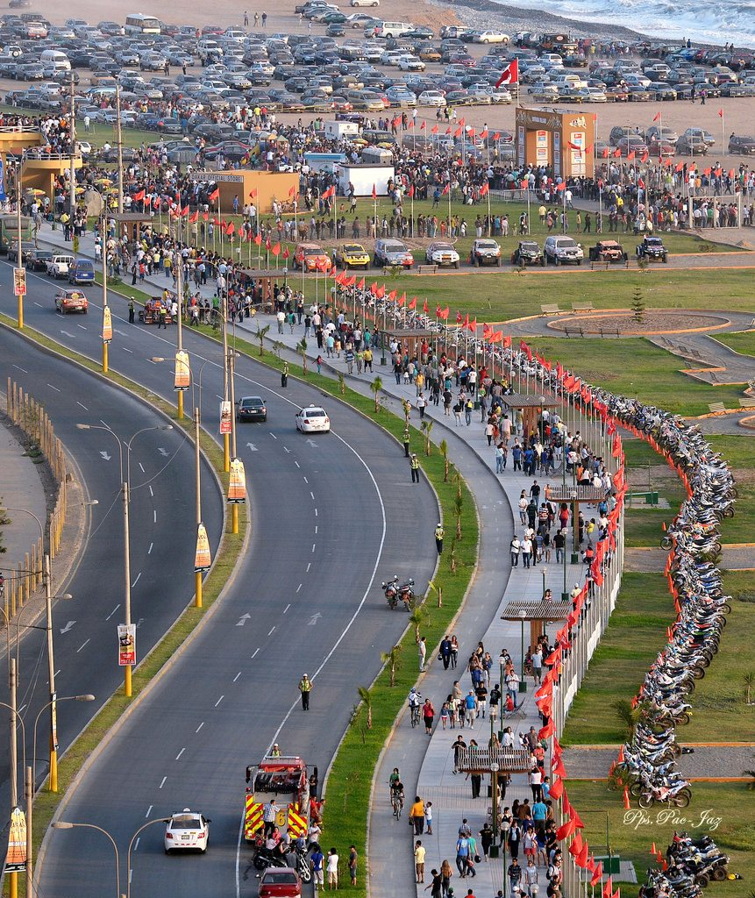

Slide 14
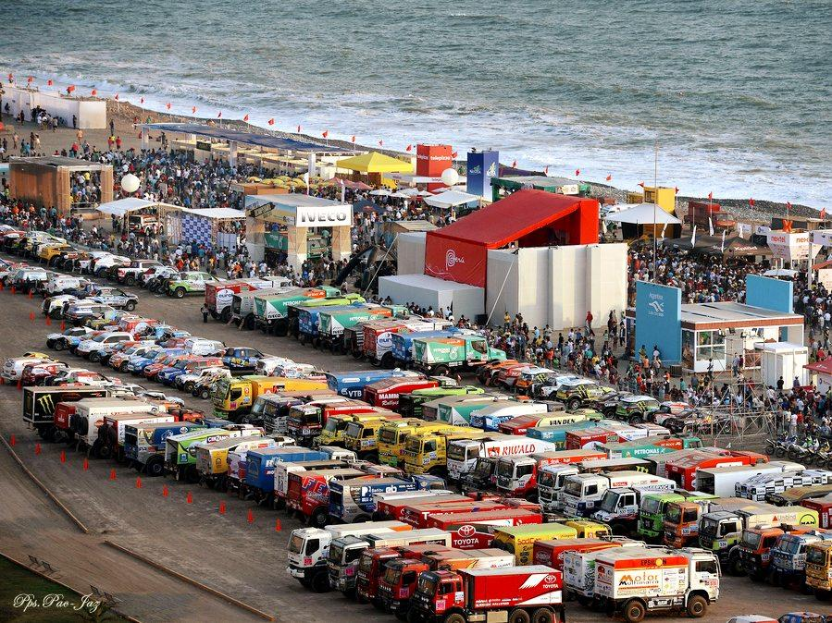

Slide 15
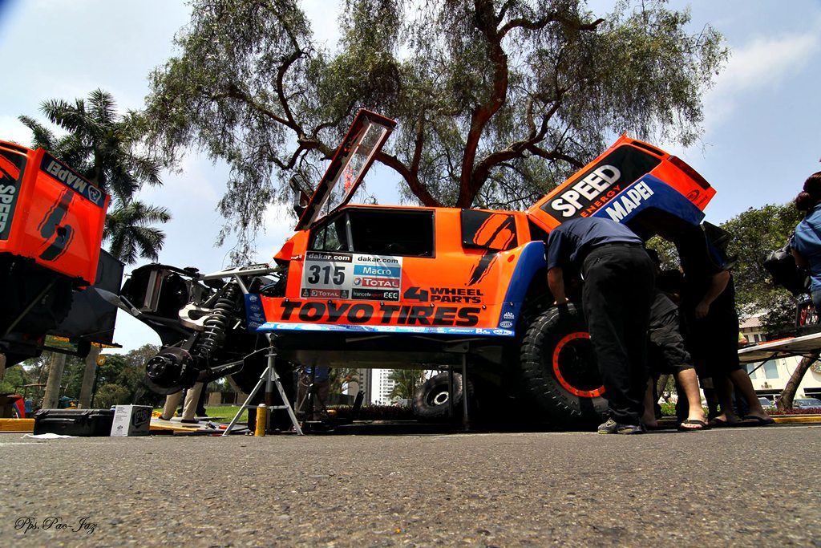

Slide 16
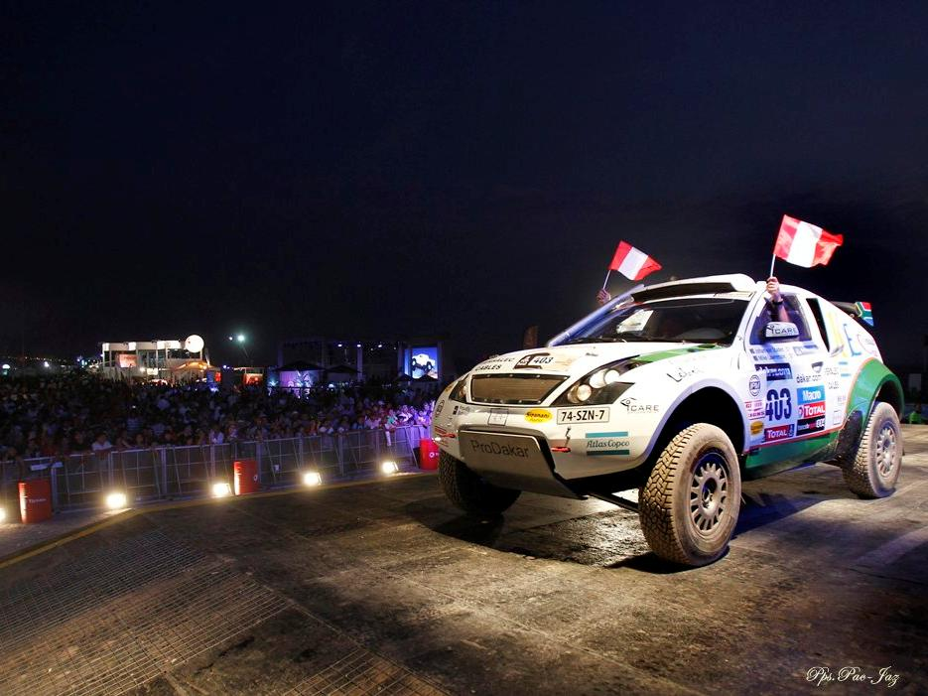

Slide 17
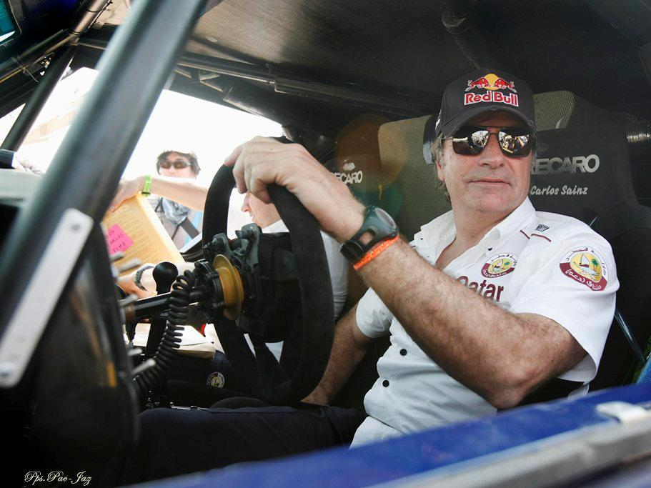

Slide 18


Slide 19


Slide 20
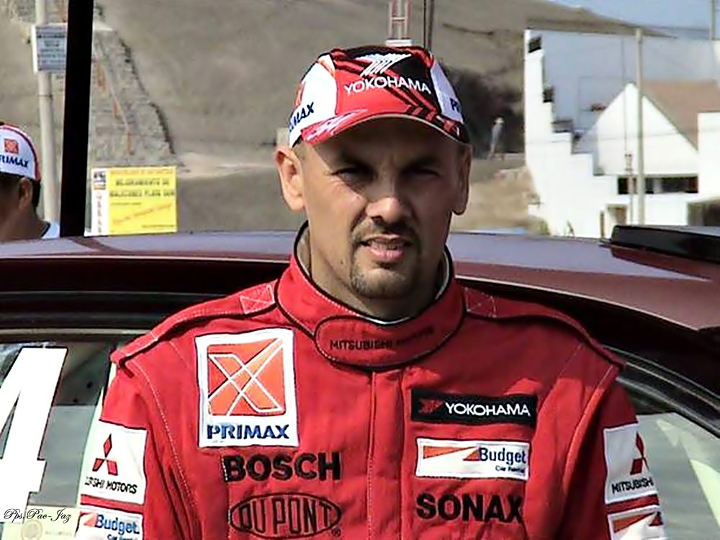

Slide 21
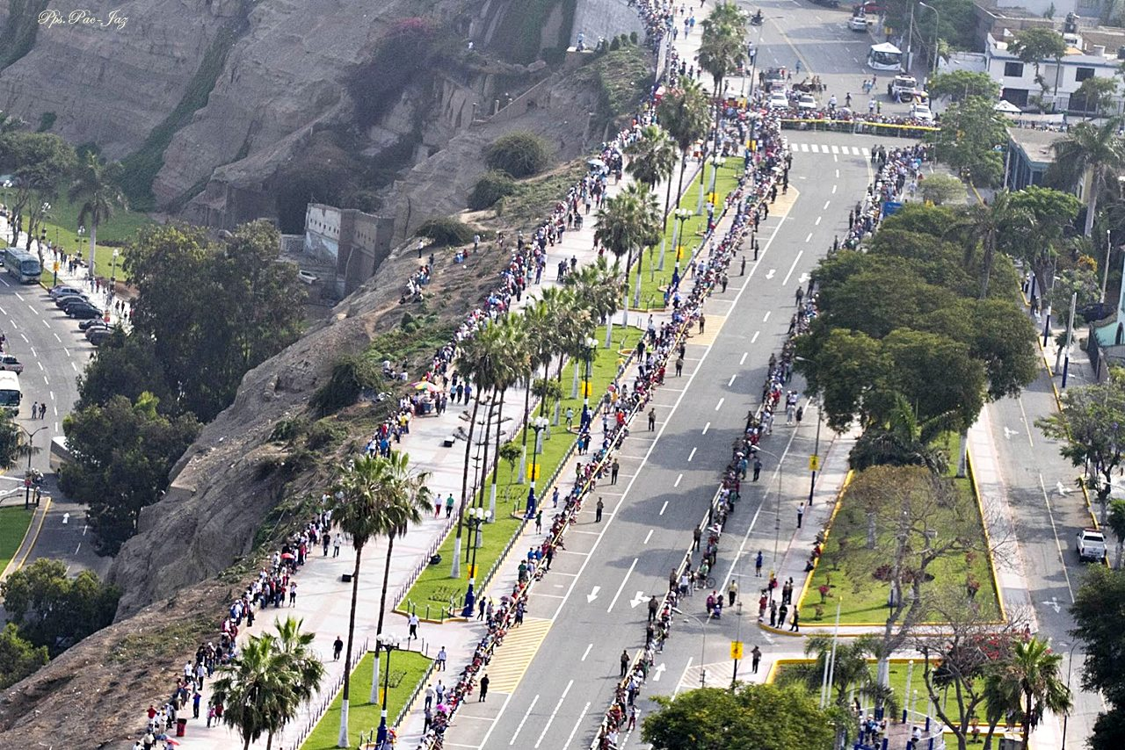

Slide 22
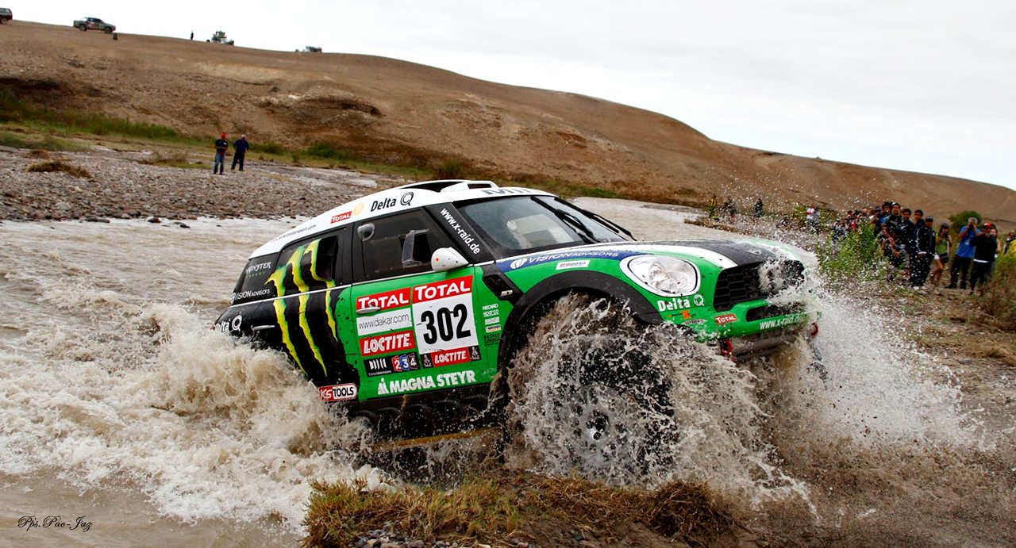

Slide 23
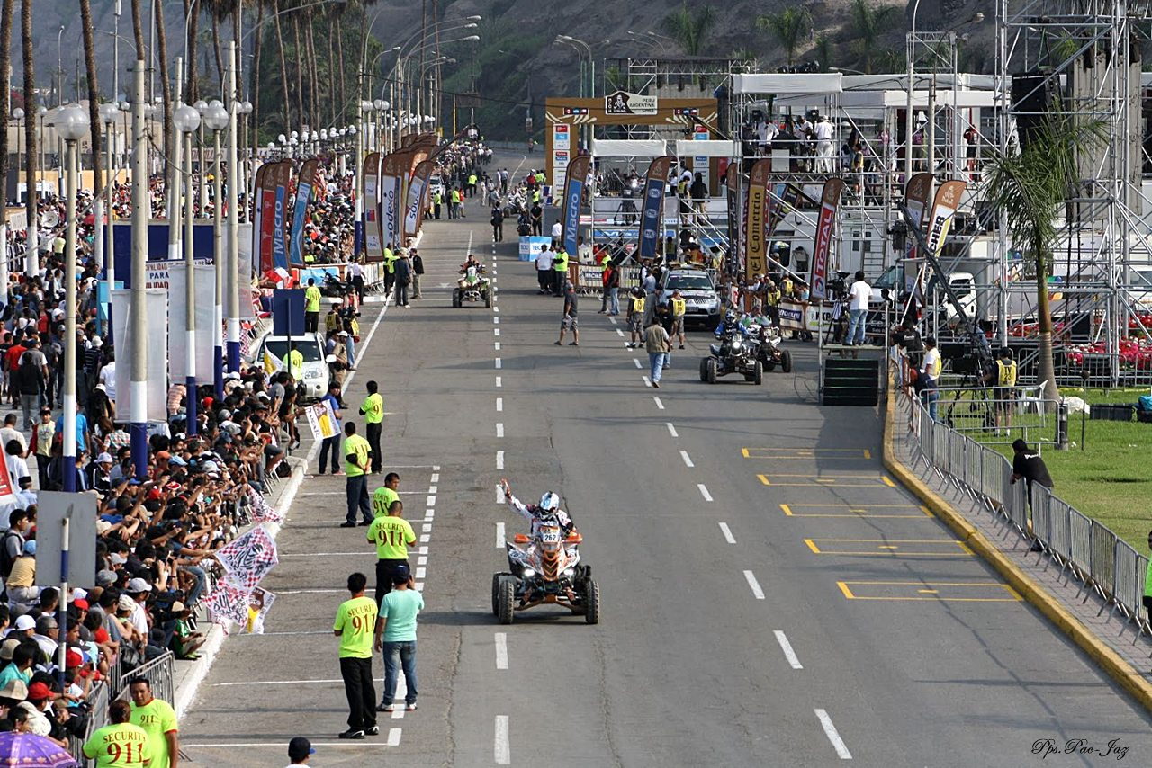

Slide 24
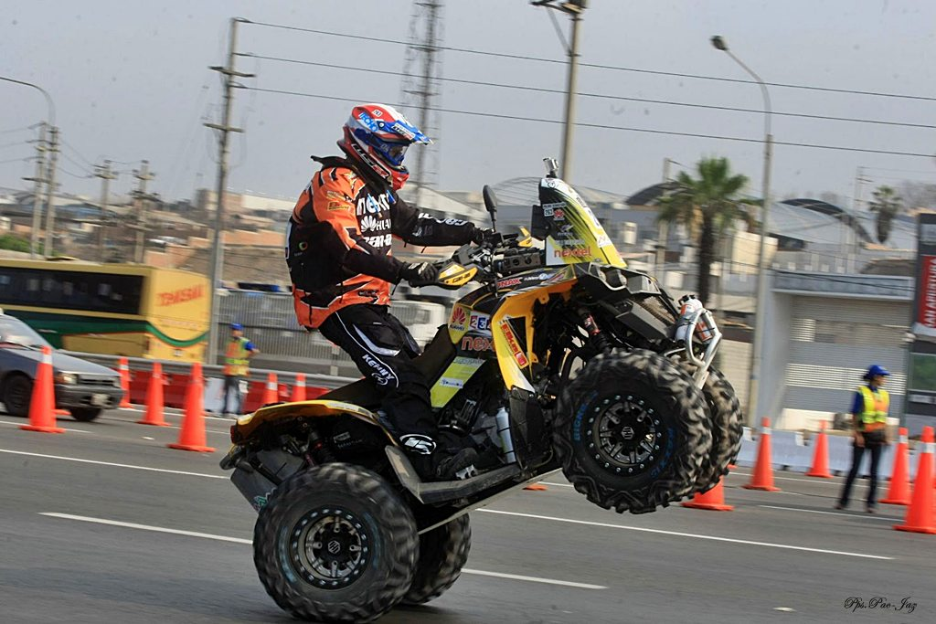

Slide 25
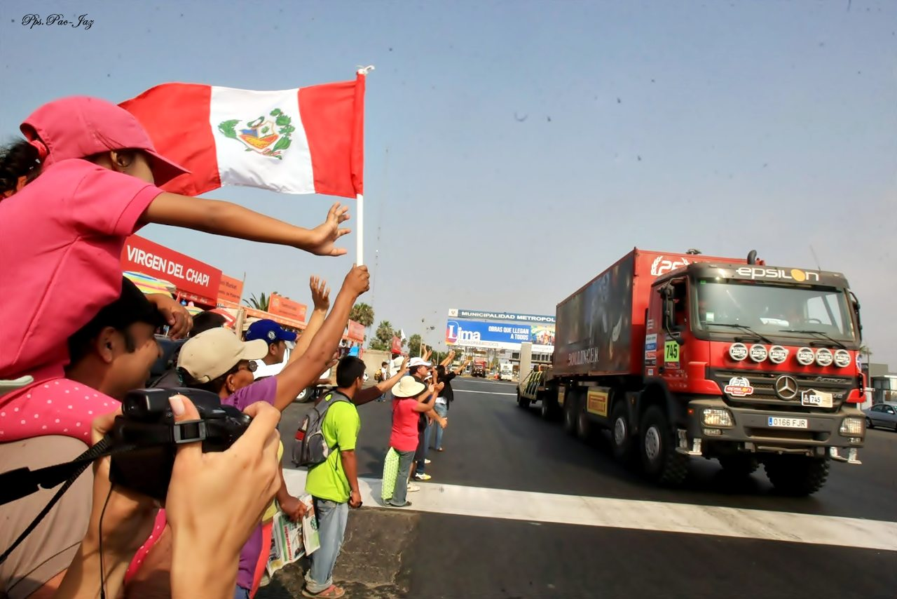

Slide 26
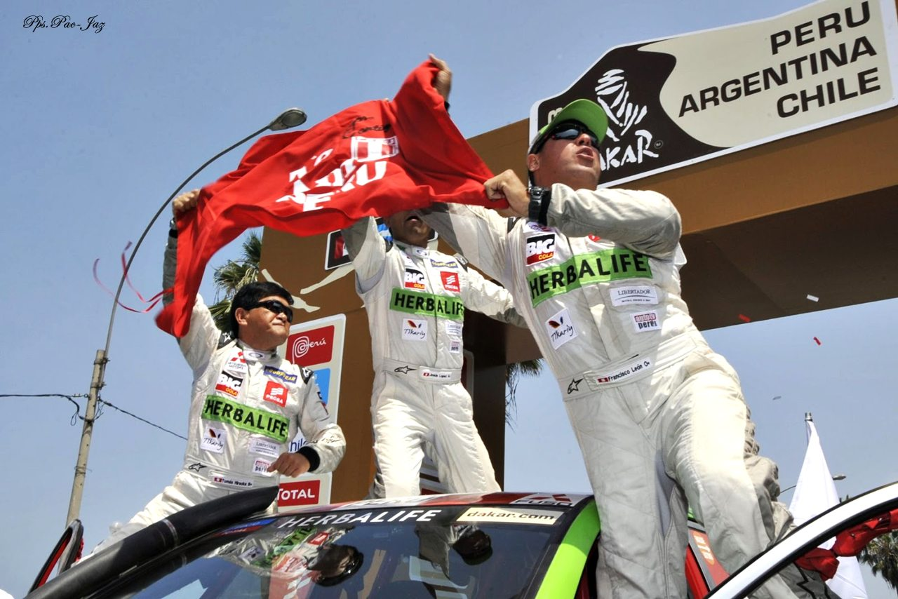

Slide 27
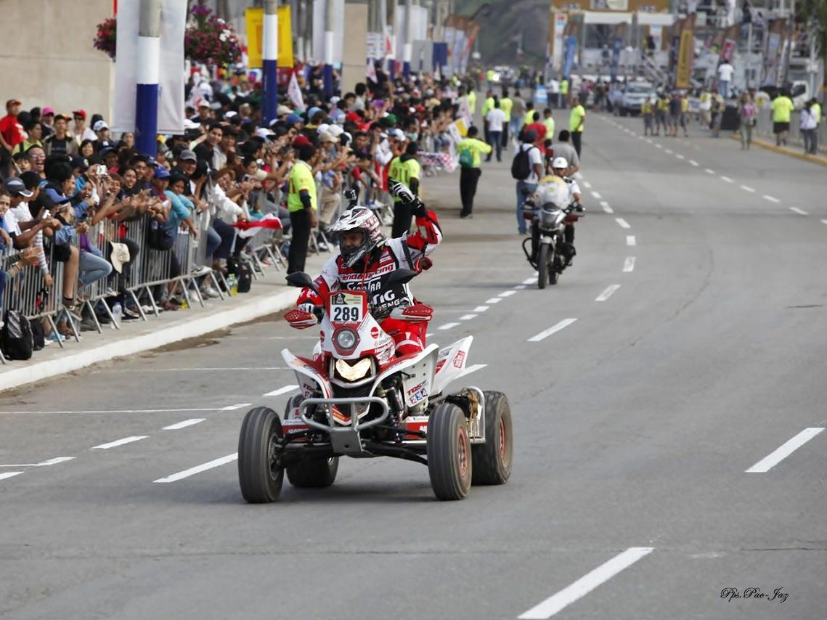

Slide 28
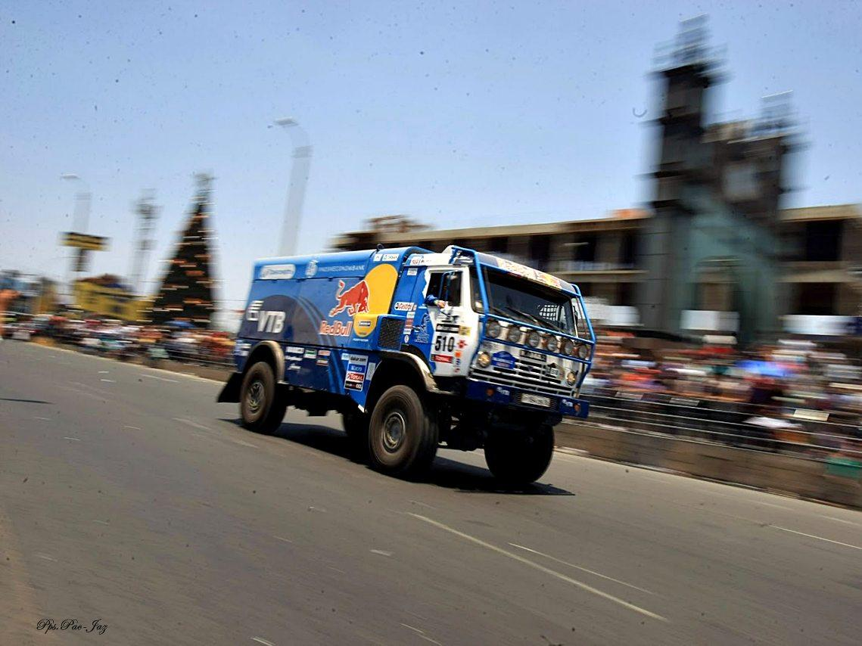

Slide 29
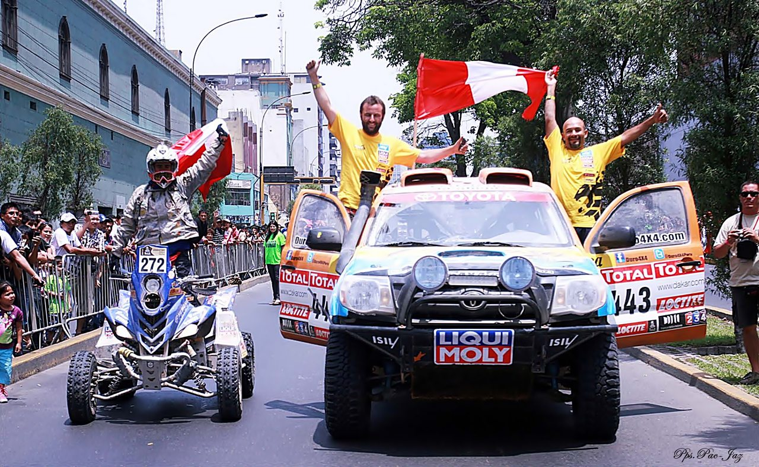

Slide 30
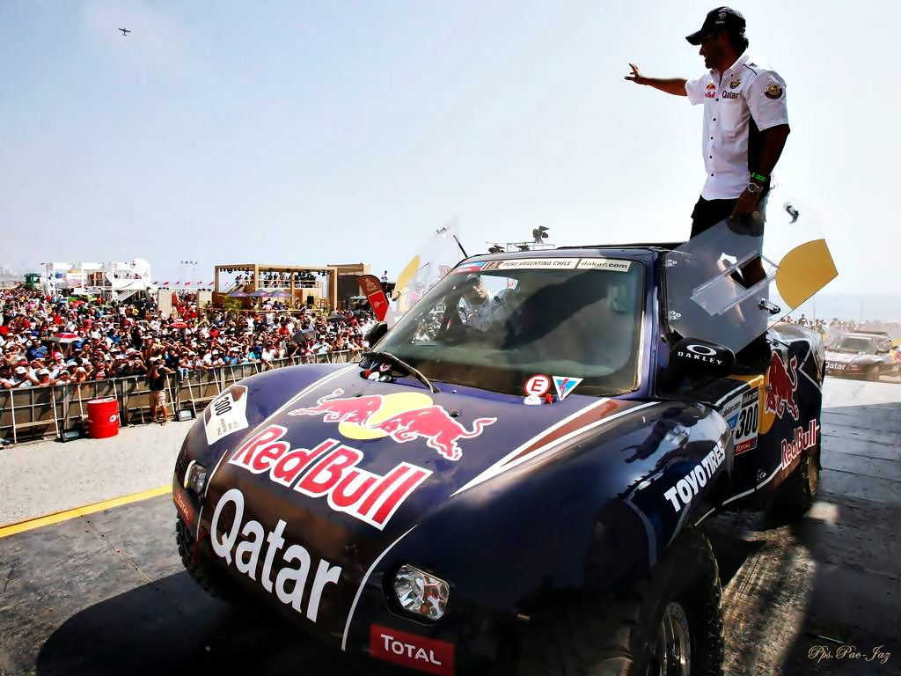

Slide 31
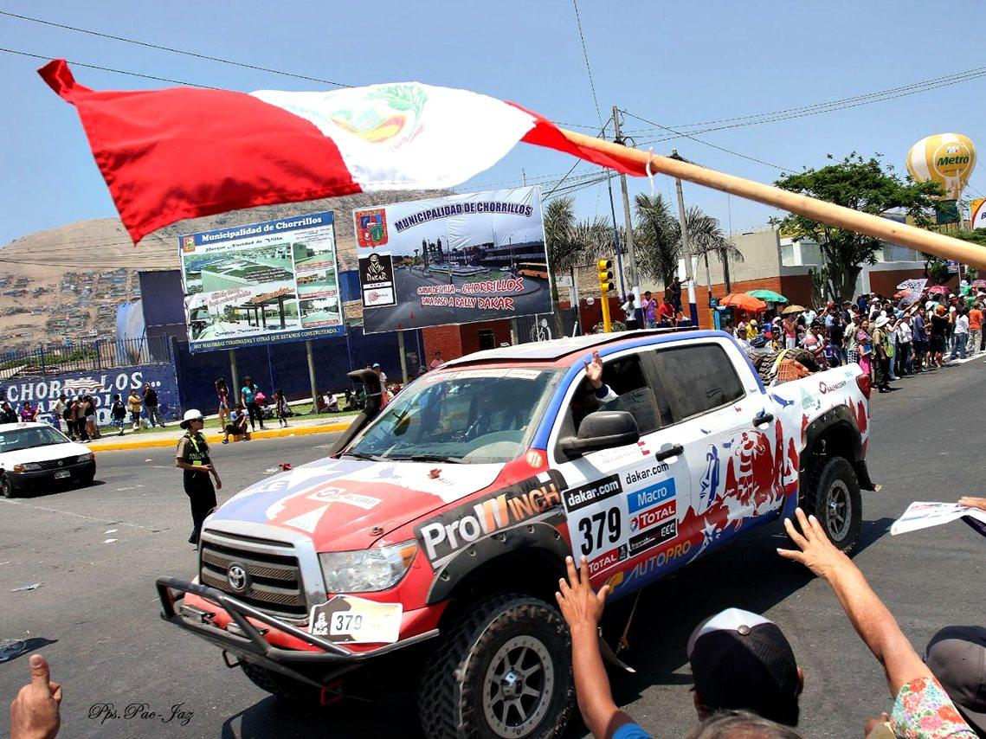

Slide 32


Slide 33
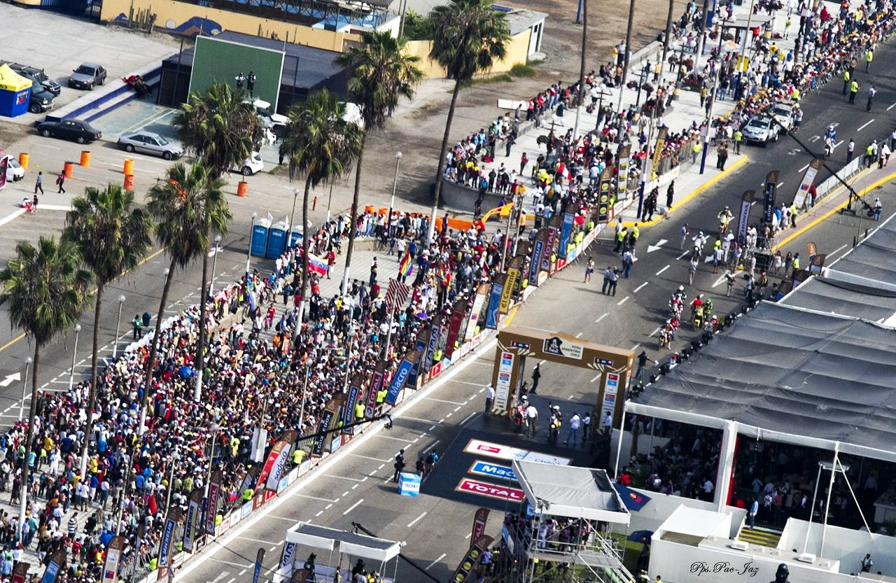

Slide 34
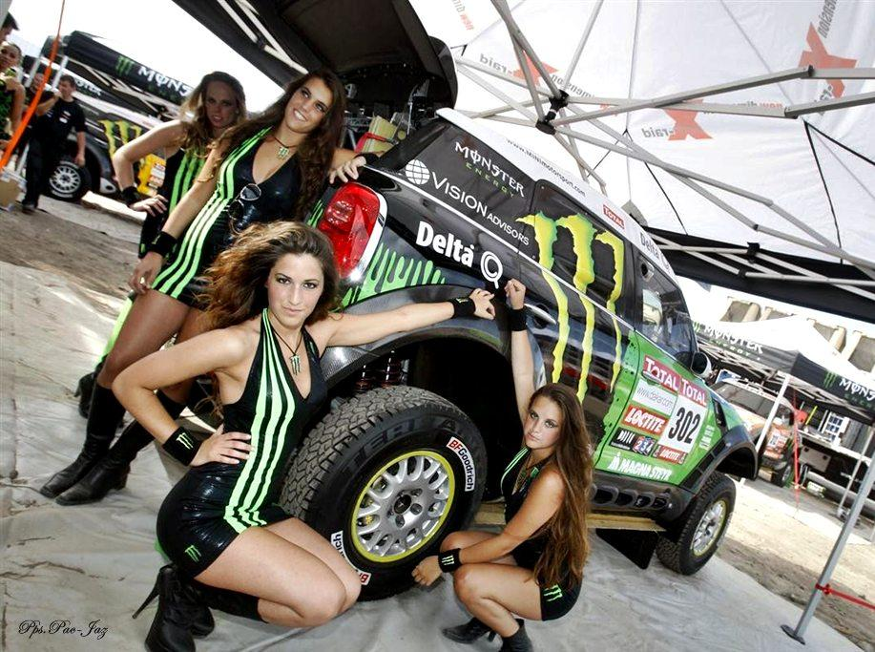

Slide 35
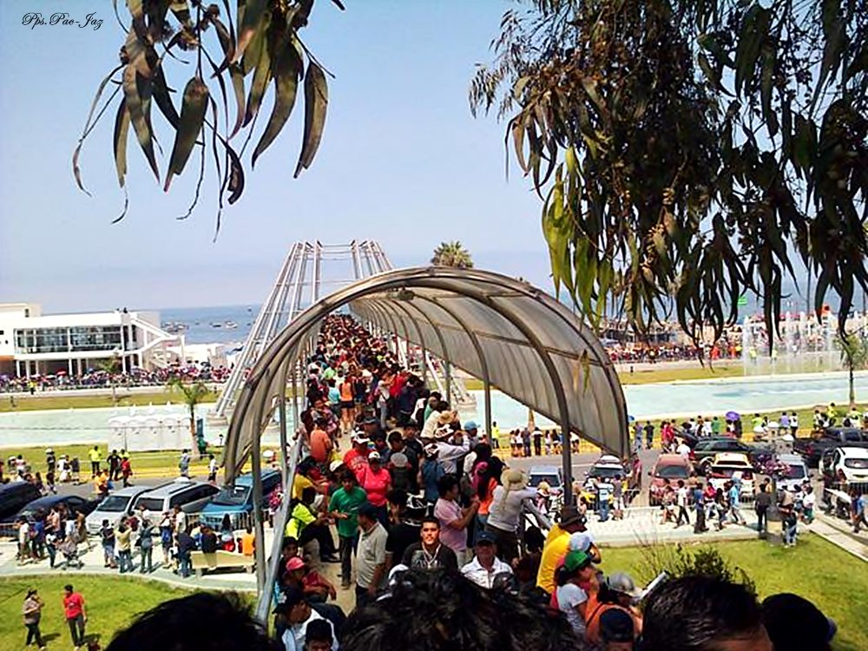

Slide 36
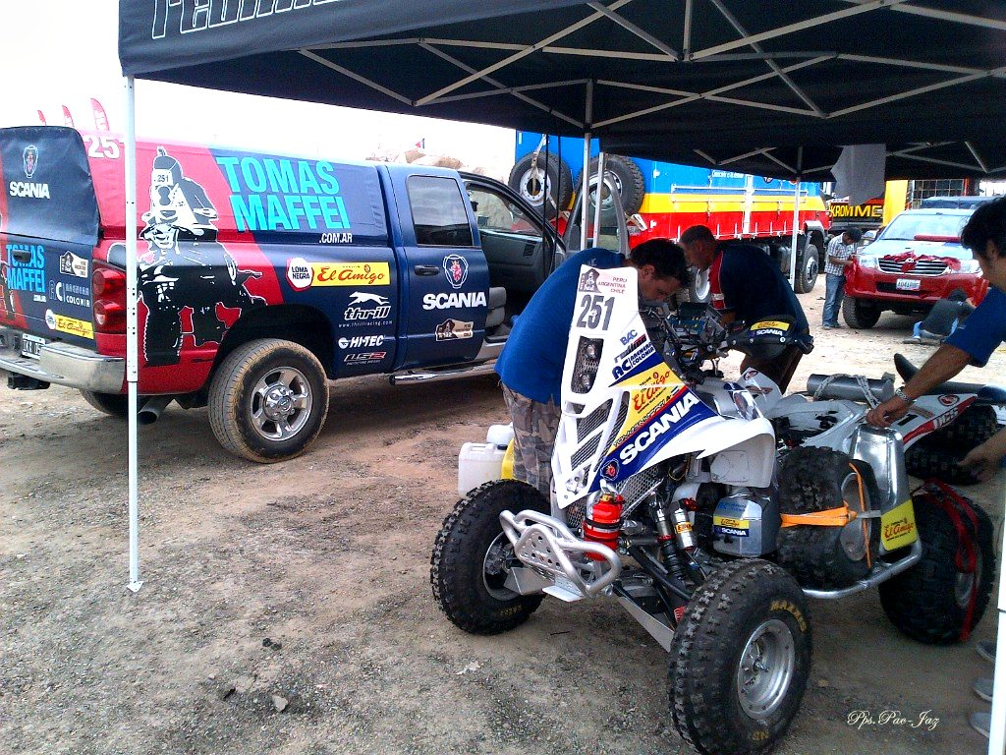

Slide 37
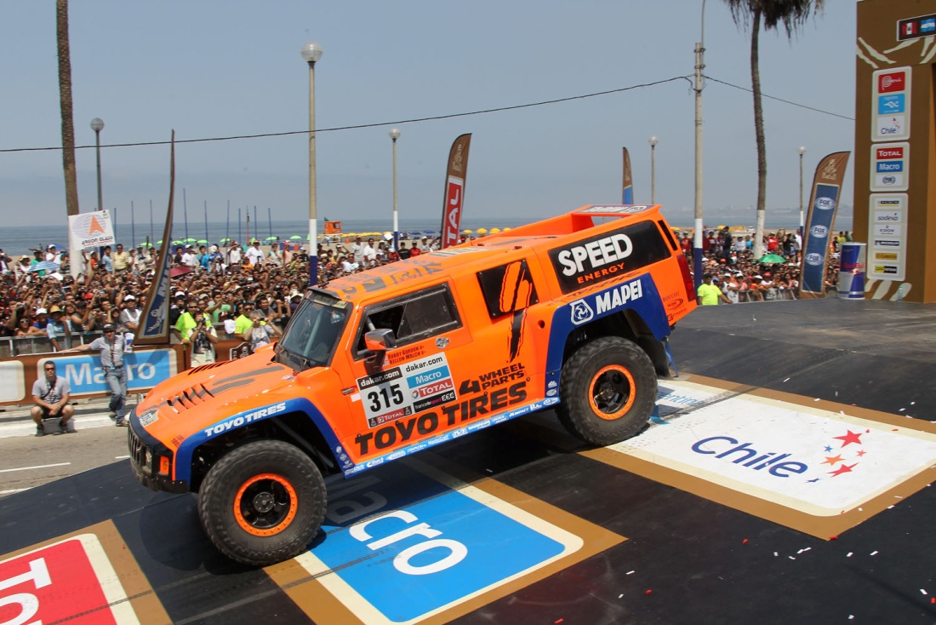

Slide 38
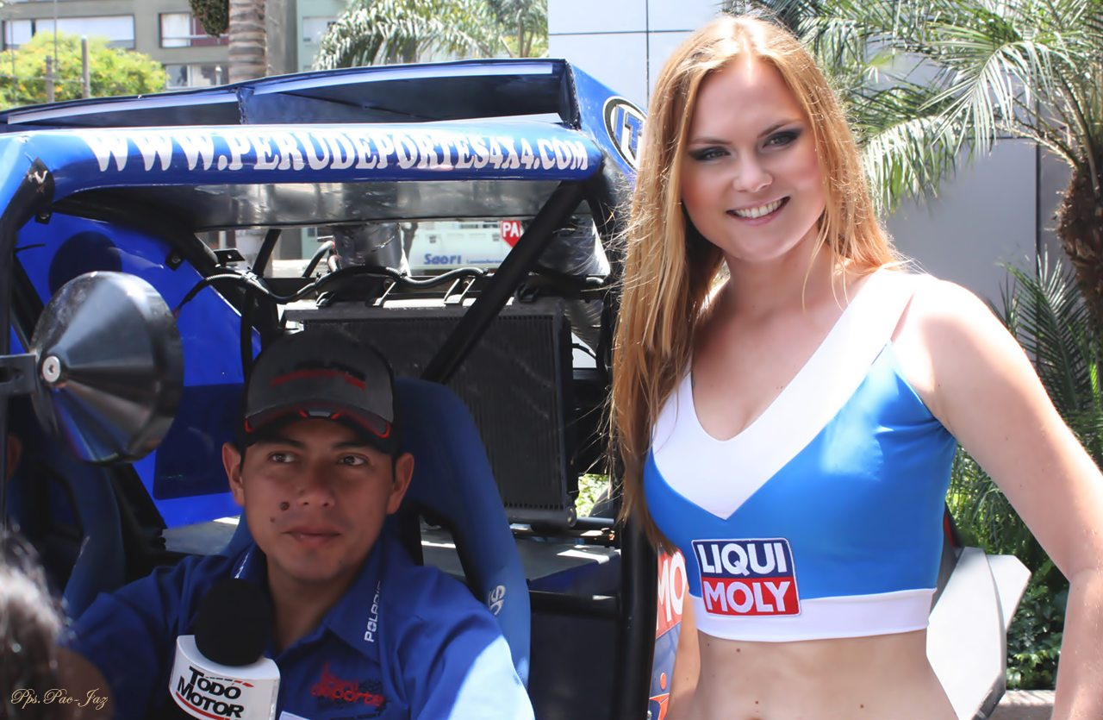

Slide 39
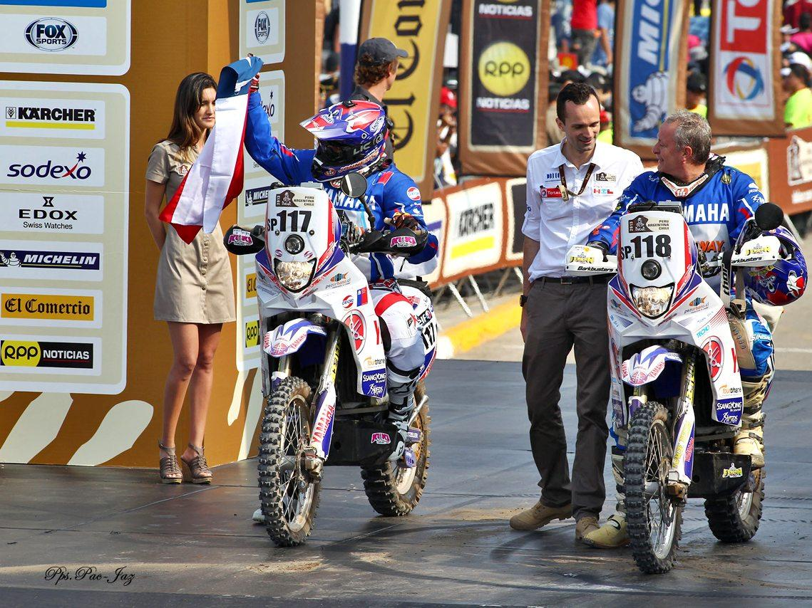

Slide 40
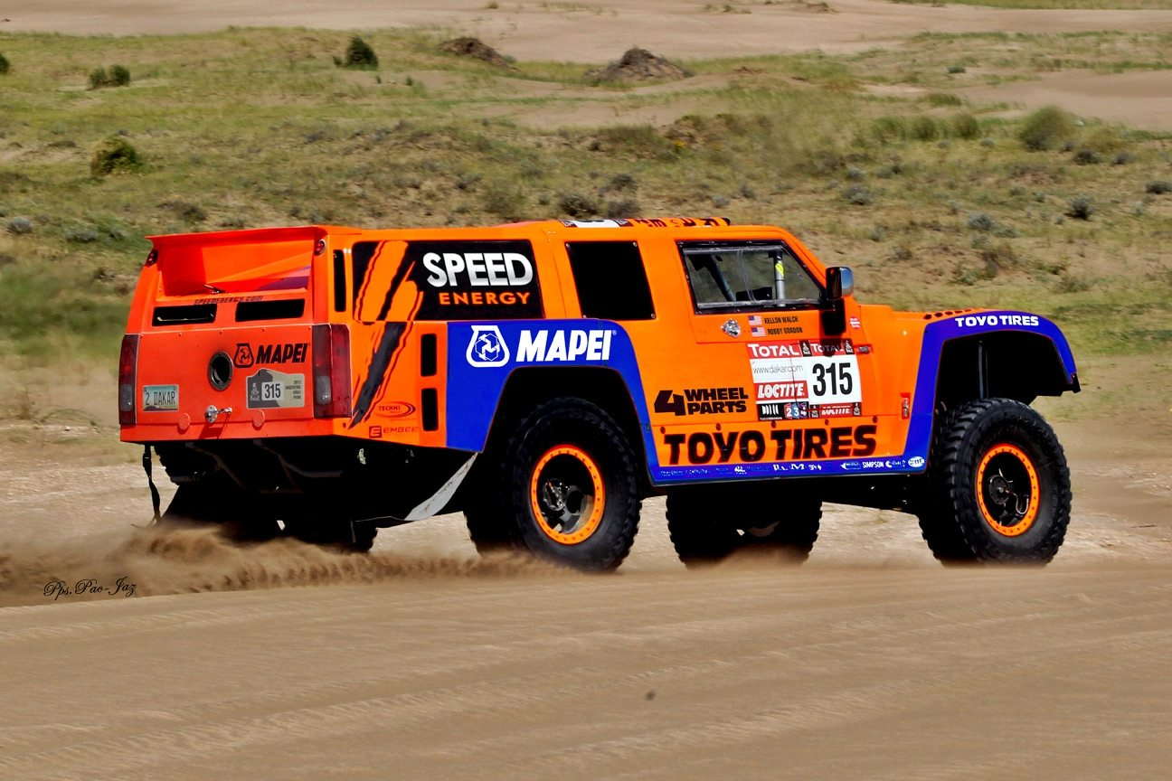

Slide 41


Slide 42
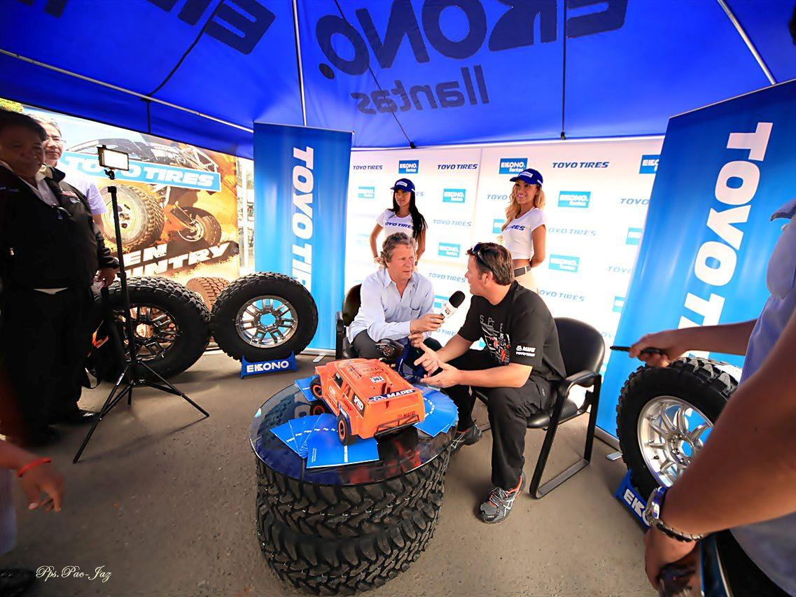

Slide 43
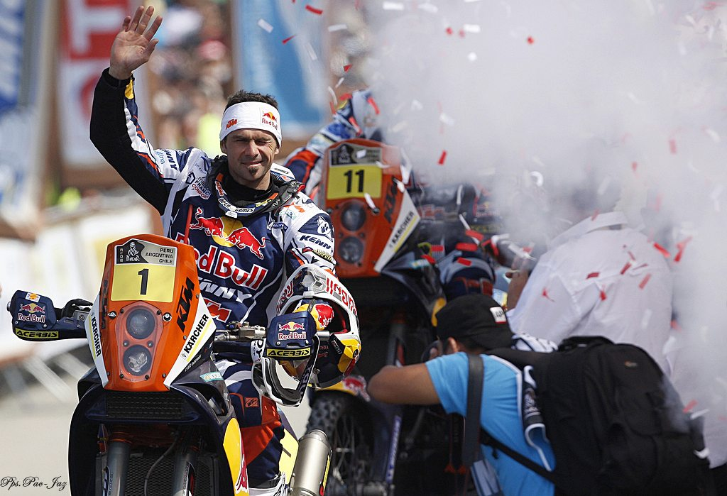

Slide 44
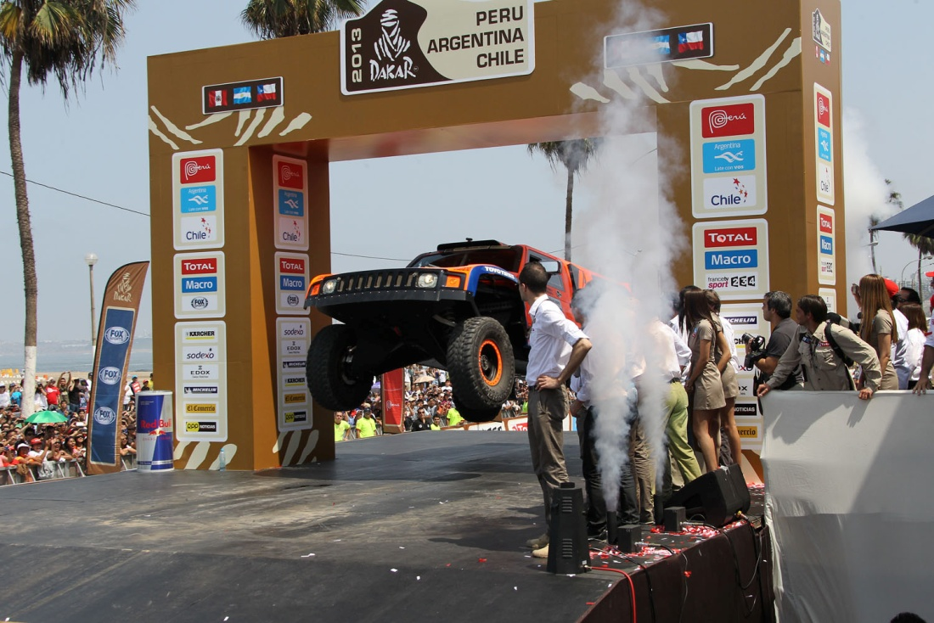

Slide 45
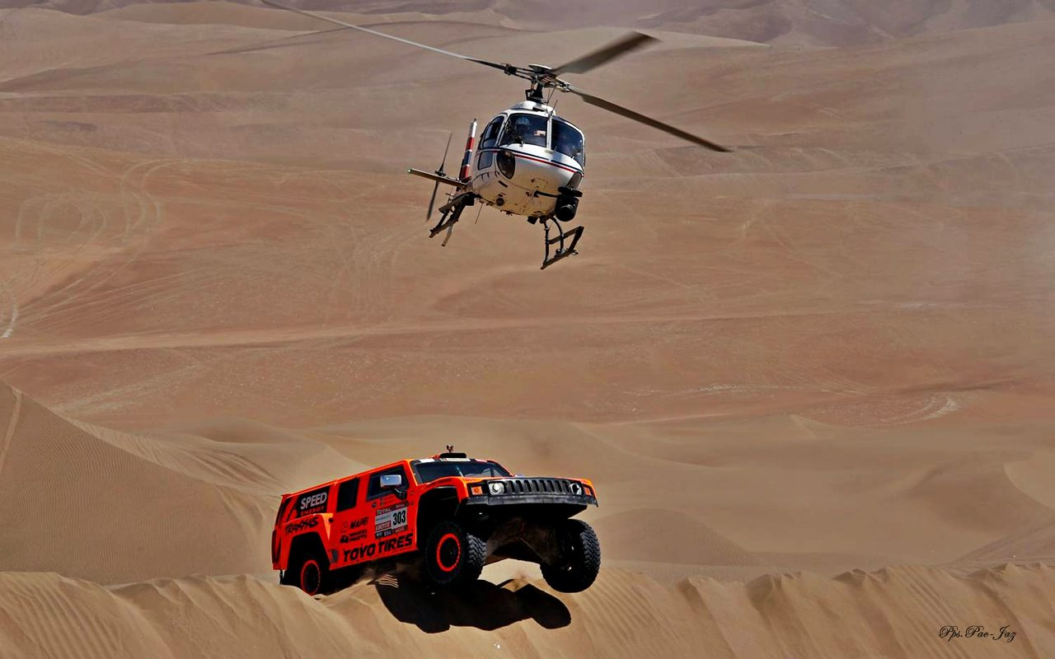

Slide 46
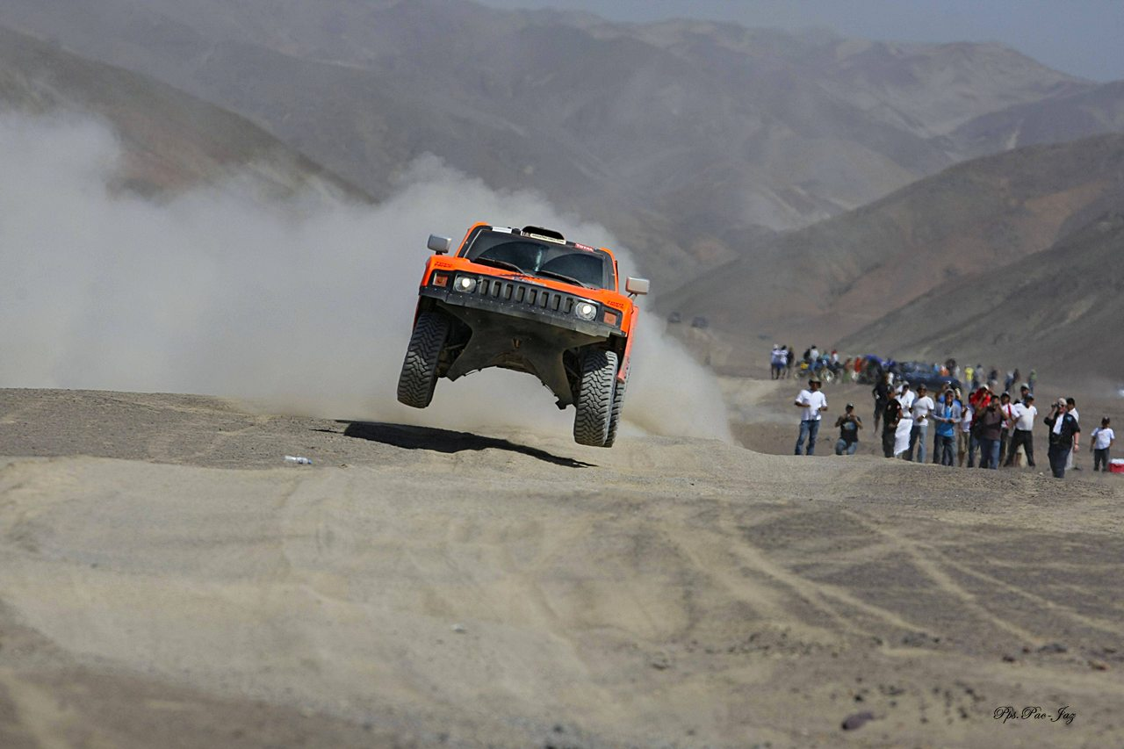

Slide 47


Slide 48
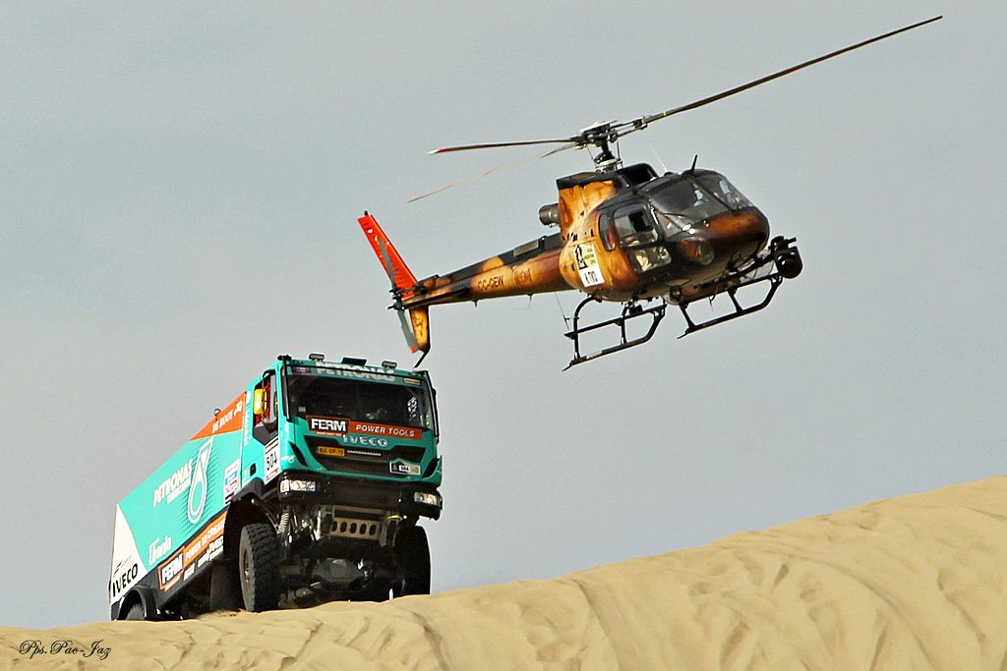

Slide 49
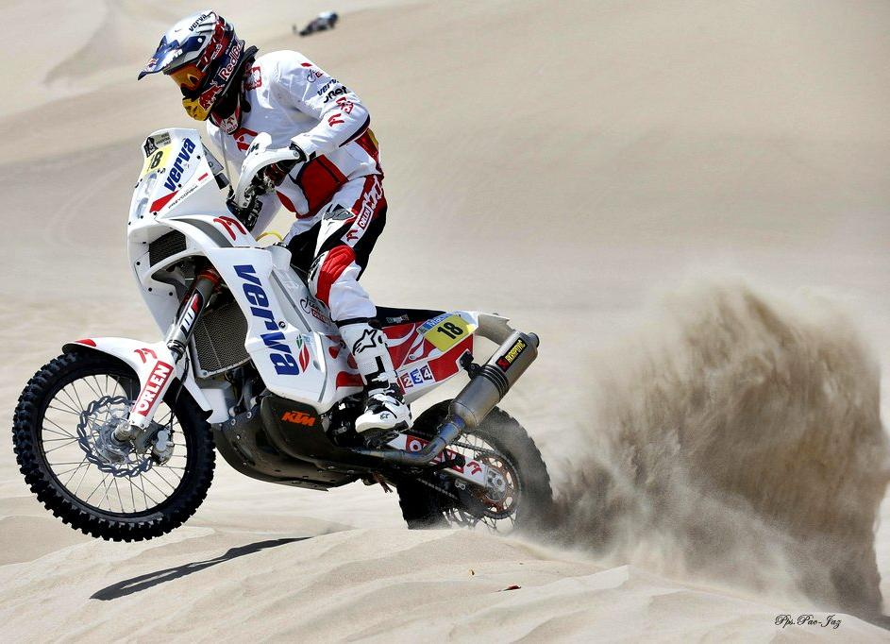

Slide 50
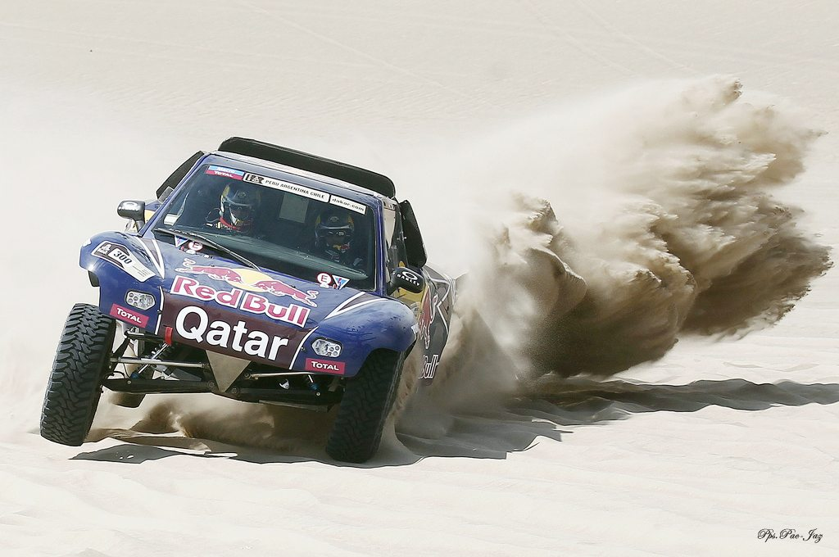

Slide 51
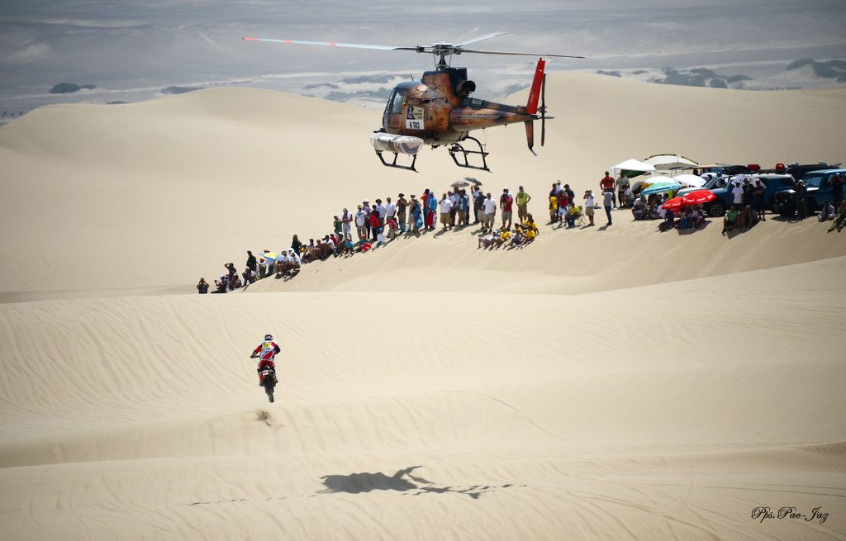

Slide 52
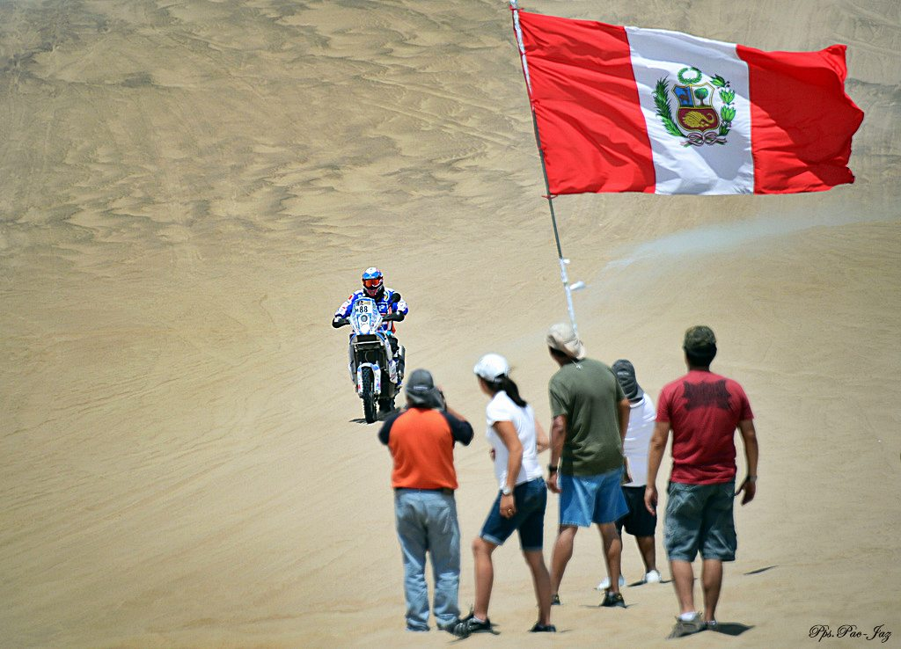

Slide 53
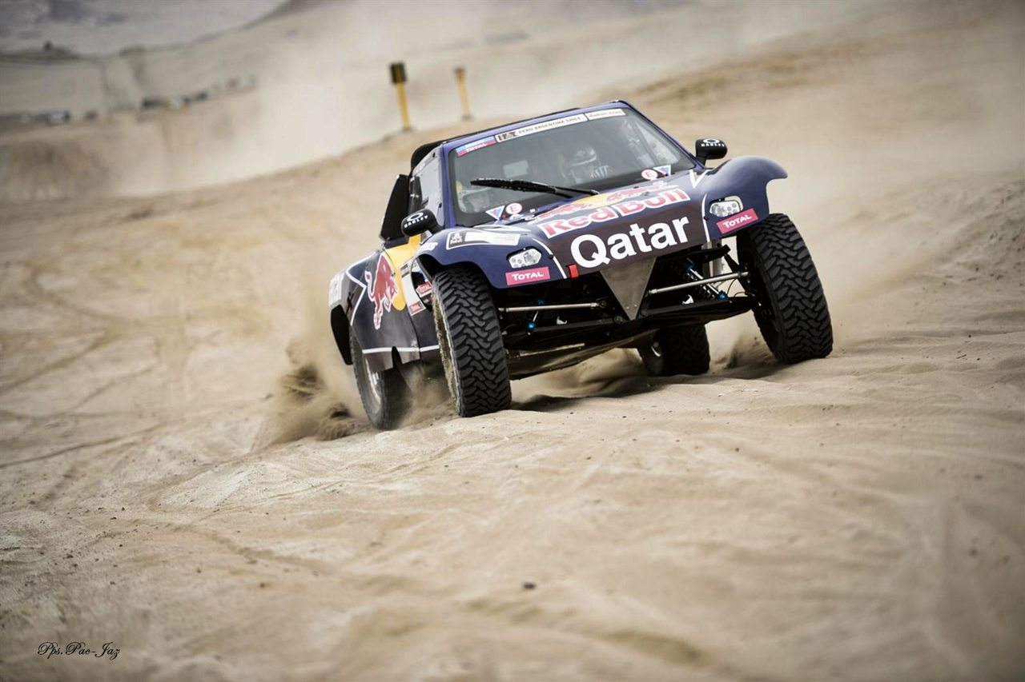

Slide 54
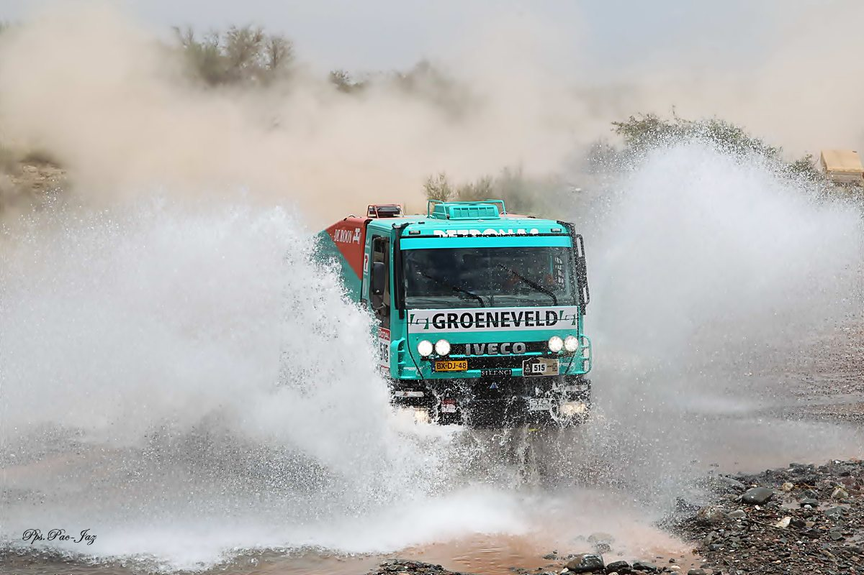

Slide 55


Slide 56
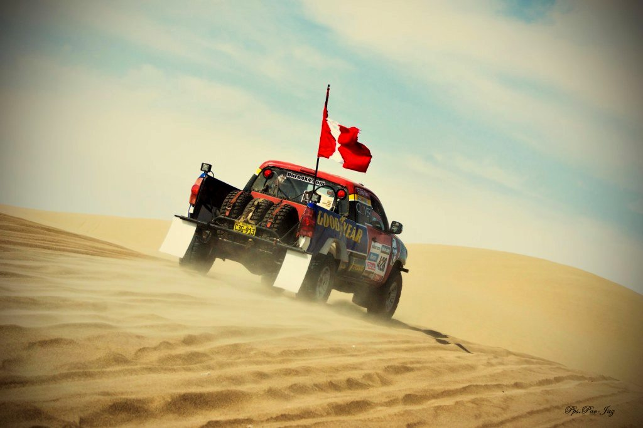

Slide 57


Slide 58


Slide 59


Slide 60


Slide 61


Slide 62


Slide 63


Slide 64
*
Clicar en el triángulo que se ubica en medio del libro
para pasar de hoja y así ver todo el informe ilustrado

Slide 65



Francisco del Olmo - Jazmín

Slide 66




Accede a la sección que desees desde aquí:
PPS Exclusivos
Dedicatorias | Fechas Especiales | Graciosos | Historia y arte | Lugares | Musicales
Naturaleza y Ciencias | Política | Reflexión | Religiosos | Románticos | Salud
Si deseas recibir pps periódicamente en tu correo electrónico subscríbete aquí:

